Slide 1


Основная информация организации
КГБПОУ «Красноярский колледж отраслевых технологий и предпринимательства»
Деятельность организации:
Вовлечение в волонтерское движение обучающихся СПО, лиц с ограниченными возможностями здоровья и старшего поколения на благо общества с целью привлечения внимания к решению социально значимых проблем через участие в социальных, экологических, гуманитарных, культурно-образовательных, просветительских проектах, мероприятиях района, города и края;
Поддержка талантливой молодежи (театр эстрадных миниатюр);
Патриотическое воспитание молодых граждан.
Фактический адрес организации:
г Красноярск, ул Курчатова, д 15
Социальные сети организации:
https://www.pl9.ru/
https://vk.com/krskkotip (1300 человек)
Площадь помещения:
20,5 м² + конференц-зал 200м²
Количество сотрудников, которые будут заниматься развитием франшизы Добро.Центр: 3

Slide 2

2. Пакет «Стандарт»
Сервисы, которые мы будем реализовывать в рамках франшизы:
1. Предоставление помещения
2. Формирование и сопровождение волонтерских корпусов
3. Организация и проведение мероприятий
4. Социальное волонтерство
5. Участие в деятельности Движения Первых
6. Курсы первой помощи
Базовые сервисы:
1. Информирование граждан и организаций
2. Работа с Платформой ДОБРО.РФ
3. Консультирование граждан
4. Работа «Добро.Взаимно»

Slide 3
3. Целевая аудитория
Целевая группа | Ее портрет (возраст, образование, увлечения) | Инструменты по работе с данной целевой группой
Молодежь 14+ | Категория волонтеров, которая состоит из школьников, студентов СПО | Индивидуальная работа, тренинги, поддержка инициатив, образовательные сессии, участие в мероприятиях
Инвалиды, люди с ОВЗ 14+ | Категория волонтеров, которая состоит из школьников, студентов СПО | Индивидуальная работа, тренинги, поддержка инициатив, образовательные сессии.
Пожилые люди, ветераны 55+ | Активные граждане, имеющие большой опыт | Встречи, образовательные семинары, мастер-классы.

Slide 4
4. Команда
ФИО | Должность | Выполняемые задачи, за какие сервисы человек ответственен
Шестакова Алена Олеговна | Руководитель ДОБРО.Центра | Предоставление помещения; Организация и проведение мероприятий;
Кудрина Анастасия Олеговна | Заместитель руководителя | Социальное волонтерство; Участие в деятельности Движения Первых;
Хафизова Лариса Сергеевна | Психолог | Формирование и сопровождение волонтерских корпусов; Курсы первой помощи.

Slide 5
5. Финансирование и организационная модель Добро.Центра
Учредитель Добро.Центра: Красноярское государственное бюджетное профессиональное образовательное учреждение «Красноярский колледж отраслевых технологий и предпринимательства»
Источник финансирования | Для чего обращаемся к этому источники | Что нужно сделать, чтобы получить финансирование?
Фонд оплаты труда КГБПОУ «ККОТиП» | Дополнительная ставка | Внести изменение в штатное расписание
Грантовые конкурсы: -Росмолодежь -Территория Красноярского края | Основной источник пополнения материально-технической базы | Обучение сотрудников написанию проектных заявок. Победа в грантовых конкурсах
Субсидии на Добро. центры по Красноярскому краю | Основной источник пополнения материально-технической базы | Нужно подать заявку и выиграть

Slide 6
6. Взаимодействие с партнерами
Партнер | Что вы можете дать партнеру? | Что вы хотите получить от партнера?
Агентство молодежной политики и реализации программ общественного развития Красноярского края | Выполнение количественных и качественных показателей по Красноярскому краю (проведение мероприятий, количество вовлеченной молодежи) | Методическая помощь
Ресурсный Добро.центр Красноярского края | Помощь в проведении мероприятий, информационная поддержка | Активное участие в жизни Добро.Центра. Вовлечение большего количества молодежи в волонтёрское сообщество

Slide 7
6. Взаимодействие с партнерами
Партнер | Что вы можете дать партнеру? | Что вы хотите получить от партнера?
Государственные структуры власти: администрация района, города, края. Центр социальной помощи семьи и детям Октябрьского района г. Красноярска; Пансионат для граждан пожилого возраста и инвалидов «Ветеран» | Помощь в привлечении волонтеров, предоставление необходимого оборудования. | Информационная поддержка
Субъекты малого и среднего бизнеса | Информационная поддержка, реклама | Спонсорская помощь

Slide 8
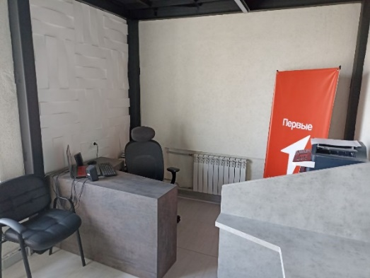
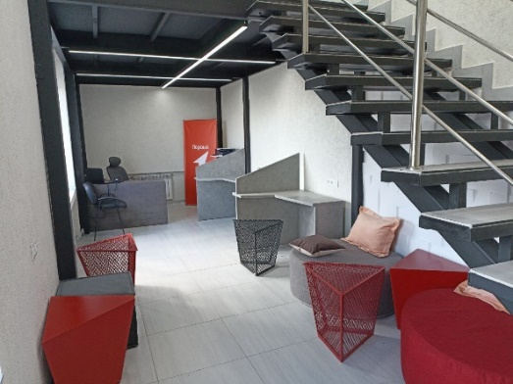
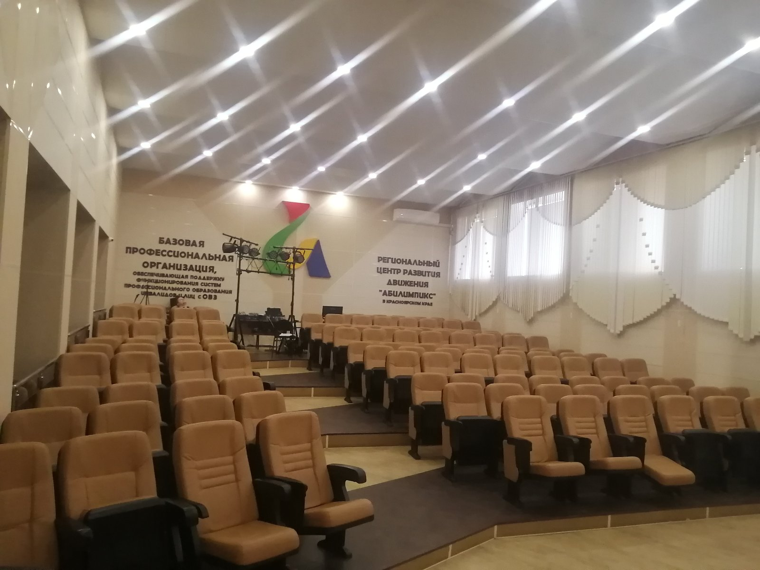
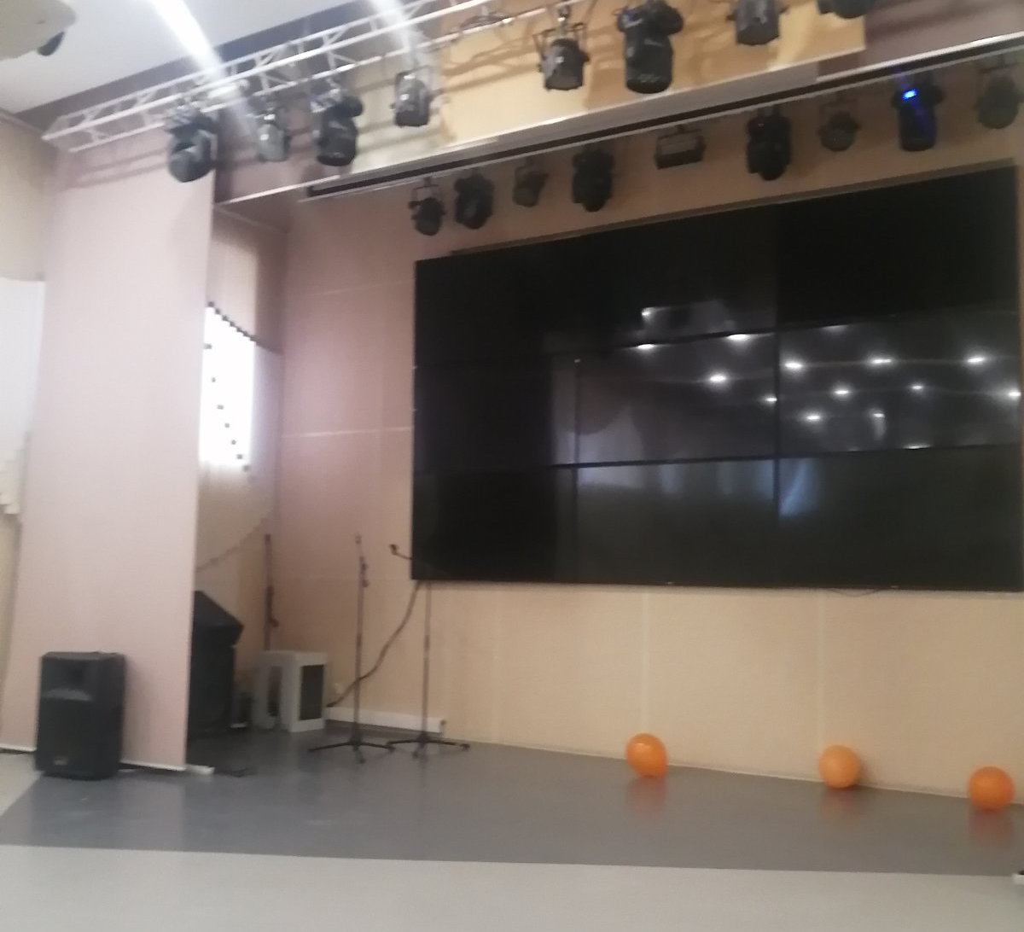
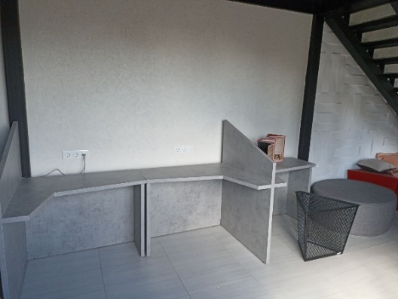
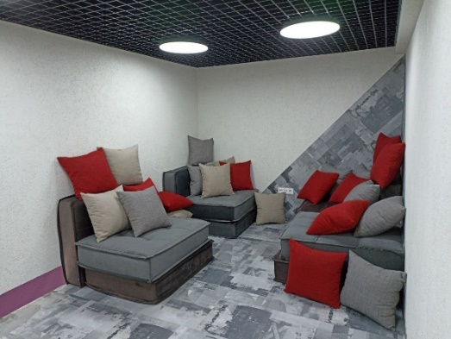
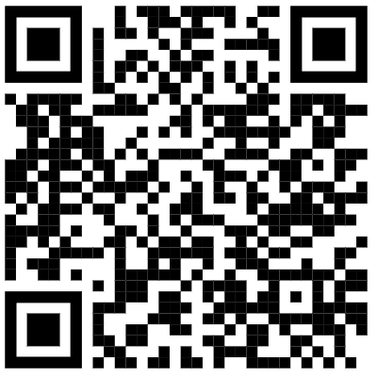
7. Пространство и брендинг
Коворкинг
Конференц-зал на 120 человек
Ценности закладываемые в пространство Добро.Центра:
– открытость
– доступность
– инициативность
– стремление к новым знаниям
Рабочие места
Лаунж-зона

Slide 9
Спасибо за внимание!

